Slide 1
Новые возможности школы. Школа возможностей.
Учитель математики МБОУ «СОШ № 8 МО «Ахтубинский район»
Жувакова В.И.

Slide 2
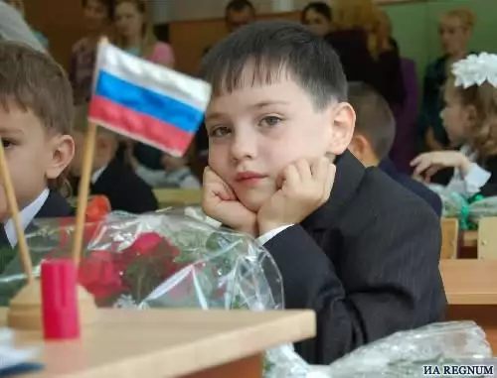
Национальная образовательная инициатива "Наша новая школа"
Дмитрий Медведев озвучил меры по улучшению положения учителей и модернизации образования.
Проект развития образования рассчитан на три года. Всего на модернизацию школ выделят 120 миллиардов. В этом году регионы получат 60 миллиардов рублей, будет отремонтировано 11 тысяч школ по всей России.
Модернизация и инновационное развитие - единственный путь, который позволит России стать конкурентным обществом в мире 21-го века, обеспечить достойную жизнь всем нашим гражданам. В условиях решения этих стратегических задач важнейшими качествами личности становятся инициативность, способность творчески мыслить и находить нестандартные решения, умение выбирать профессиональный путь, готовность обучаться в течение всей жизни. Все эти навыки формируются с детства.
Школа является критически важным элементом в этом процессе. Главные задачи современной школы - раскрытие способностей каждого ученика, воспитание порядочного и патриотичного человека, личности, готовой к жизни в высокотехнологичном, конкурентном мире.

Slide 3
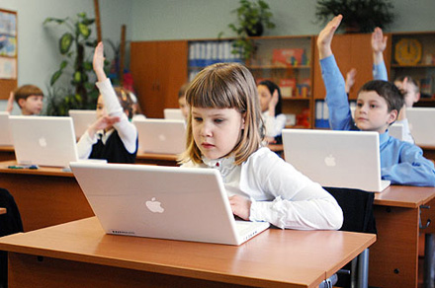
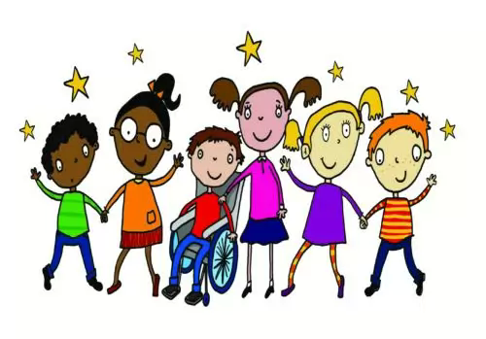
Школа будущего.Какими характеристиками должна обладать школа в 21-м веке?
Новая школа - это институт, соответствующий целям опережающего развития. В школе будет обеспечено изучение не только достижений прошлого, но и технологий, которые пригодятся в будущем.
Новая школа - это школа для всех. В любой школе будет обеспечиваться успешная социализация детей с ограниченными возможностями здоровья, детей-инвалидов, детей, оставшихся без попечения родителей, находящихся в трудной жизненной ситуации. Будут учитываться возрастные особенности школьников, по-разному организовано обучение на начальной, основной и старшей ступени.

Slide 4
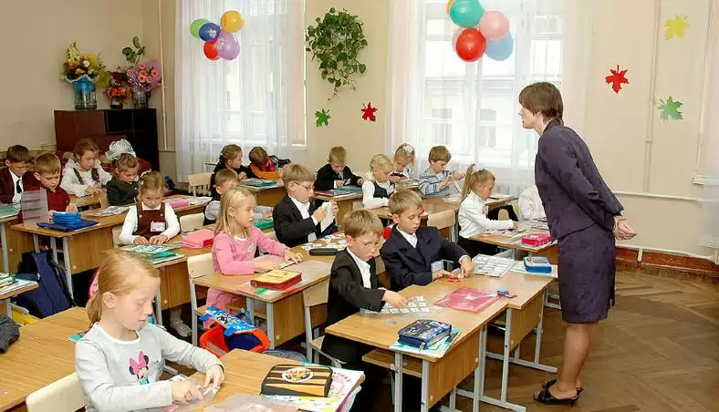
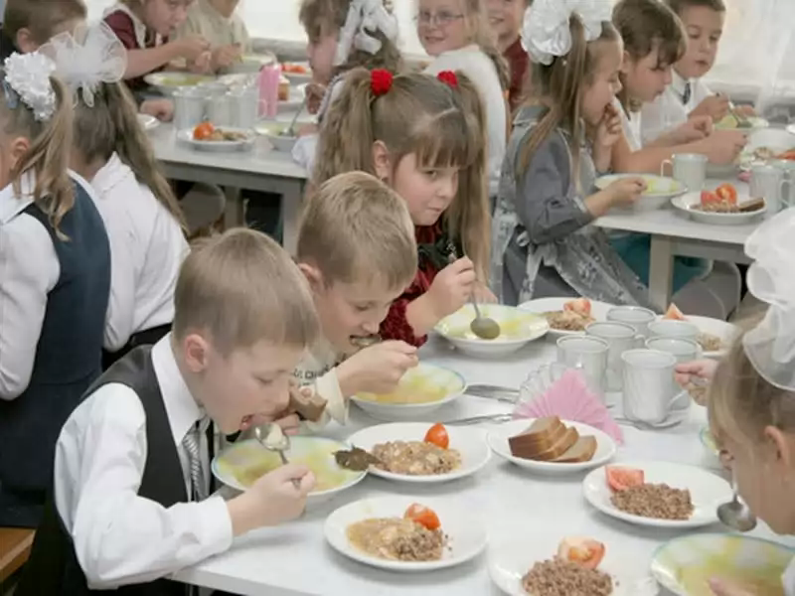
Новая школа - это новые учителя, открытые ко всему новому, понимающие детскую психологию и особенности развития школьников, хорошо знающие свой предмет. Задача учителя - помочь ребятам найти себя в будущем, стать самостоятельными, творческими и уверенными в себе людьми.
Новая школа - это современная инфраструктура. Школы станут современными зданиями - школами нашей мечты, с оригинальными архитектурными и дизайнерскими решениями, с добротной и функциональной школьной архитектурой - столовой с вкусной и здоровой едой, медиатекой и библиотекой, высокотехнологичным учебным оборудованием, широкополосным Интернетом, грамотными учебниками и интерактивными учебными пособиями, условиями для занятий спортом и творчеством.

Slide 5
В этих условиях учителю необходимо ориентироваться в широком спектре современных инновационных технологий, идей, школ, направлений, не тратить время на открытие уже известного, а использовать весь арсенал российского педагогического опыта. Сегодня быть педагогически грамотным специалистом нельзя без изучения всего обширного спектра образовательных технологий.
Современные инновационные технологии в образовании
В настоящий момент в школьном образовании применяют самые различные педагогические инновации. Это зависит, прежде всего, от традиций и статусности учреждения. Тем не менее, можно выделить следующие наиболее характерные инновационные технологии.

Slide 6
Современные инновационные технологии в образовании
1. Информационно-коммуникационные технологии (ИКТ) в предметном обучении
2. Личностно - ориентированные технологии в преподавании предмета.
3. Информационно - аналитическое обеспечение учебного процесса и управление качеством образования школьников.
4. Мониторинг интеллектуального развития.
5. Воспитательные технологии как ведущий механизм формирования современного ученика.
6. Дидактические технологии как условие развития учебного процесса ОУ.
7. Психолого-педагогическое сопровождение внедрения инновационных технологий в учебно-воспитательный процесс школы.
Таким образом, опыт современной российской школы располагает широчайшим арсеналом применения педагогических инноваций в процессе обучения. Эффективность их применения зависит от сложившихся традиций в общеобразовательном учреждении, способности педагогического коллектива воспринимать эти инновации, материально-технической базы учреждения.

Slide 7
Применение ИКТ
Увеличение умственной нагрузки на уроках математики заставляет задуматься над тем, как поддержать интерес к изучаемому материалу у учащихся, их активность на протяжении всего урока. Поэтому мы в поиске новых эффективных методов обучения и таких методических приёмов, которые бы активизировали мысль школьников, стимулировали бы их к самостоятельному приобретению знаний.
Компьютер позволяет учителю расширить возможности обычной лекции, демонстрировать учащимся красочные чертежи и проводить построения «в реальном времени», для пояснения использовать звук и анимацию, быстрые ссылки на ранее изученный материал. Часто использую презентации, созданные самостоятельно или удачные, найденные в сети Интернет, но дополнительно переработанные под контингент своих учащихся.

Slide 8
Использование ИКТ позволяет проводить уроки:
на высоком эстетическом и эмоциональном уровне
(музыка, анимация);
обеспечивает наглядность;
привлекает большое количество дидактического материала;
повышает объём выполняемой работы на уроке;
обеспечивает высокую степень дифференциации обучения (индивидуальный подход к ученику, применяя разноуровневые задания).

Slide 9
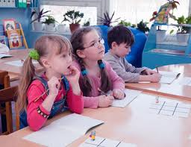
Школа равных возможностей
В нашей школе также происходят разительные изменения, соответствующие потребностям модернизации образования. Можно сказать, что наша школа – школа равных возможностей. Здесь все организовано так, что каждый ребенок может выбрать тот маршрут обучения, который соответствует его возможностям, интересам, состоянию его здоровья. И это не пустые слова – школа старается отвечать требованиям новых стандартов.
В школе обучается 480 учеников, 28 педагогов. В нашей школе вот уже несколько лет открыты специальные (коррекционные) классы VIII, где учатся дети с умственной отсталостью , испытывающие трудности в обучении и школьной адаптации вследствие различных биологических и социальных причин (проявление остаточных нарушений функций головного мозга, функциональная незрелость центральной нервной системы, незрелость эмоционально – волевой сферы по типу психофизического инфатилизма, соматическая ослабленность, церебрастенические состояния, а также педагогическая запущенность вследствие неблагоприятных социальных условий предшествующего развития ребёнка).
К началу нового учебного года был проведен ремонт коридоров, классных комнат и кабинетов, санузлов. Во многих классах полностью заменена школьная мебель. Надо отметить, что мебель полностью соответствует существующим санитарным требованиям. Существенно, что более комфортными и соответствующими разнообразным санитарным требованиям стали не только ученические места, но и рабочие места педагогов.
В рамках модернизации системы образования приобретено новое технологическое оборудование для школьной столовой. Пришла очередь для ее обновления. Надо сказать, что столовая и буфет уже обеспечивают детей и учителей горячими завтраками, обедами и выпечкой.
Переоснащается и учебный процесс. Первые классы сегодня уже оборудованы в соответствии с новым федеральным государственным стандартом.
Новому качеству школьной инфраструктуры соответствует достойное качество образовательного процесса, высокий профессиональный уровень педагогического коллектива.

Slide 10
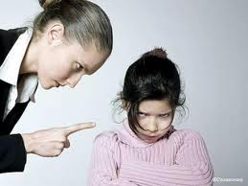
Школа равных возможностей
Кто-то, когда-то, должен ответить,
Высветив правду, истину вскрыв,
Что же такое – трудные дети?
Вечный вопрос и больной как нарыв.
Вот он сидит перед нами, глядите,
Сжался пружиной, отчаялся он,
С миром оборваны тонкие нити,
Словно стена без дверей и окон.
Вот они, главные истины эти:
Поздно заметили… поздно учли…
Нет! Не рождаются трудными дети!
Просто им вовремя не помогли.
С. Давидович

Slide 11
Основными задачами специального (коррекционного) обучения являются:
- Активизация познавательной деятельности учащихся;
- Повышение уровня их умственного развития;
- Коррекция недостатков эмоционально – личностного и социального развития;
- Социально – трудовая адаптация.

Slide 12
Работа психолога
Психолого-педагогическое сопровождение образовательного процесса в специальных (коррекционных) классах VIII вида ставит своей целью:
осуществление своевременной диагностики и выявление психо-физиологических отклонений, требующих коррекции;
проведение коррекционных мероприятий;
помощь педагогическому коллективу в организации работы с «трудными» детьми;
проведение просветительской работы с родителями учащихся;
психологическое консультирование родителей и педагогов.
Работа по оказанию психологической помощи всем участникам образовательного процесса осуществляется по следующим направлениям:
диагностическая работа;
коррекционно – развивающая работа;
консультативная работа;
профилактическая ( просветительская работа ).

Slide 13
Работа логопеда
От 60%-90% учащихся начальных классов коррекционных классов 8 вида имеют выраженные дефекты устной и письменной речи.
Коррекционное воздействие в 2011-2012 учебном году осуществлялось на основе четко спланированной работы учителя-логопеда.
Работа логопеда велась по следующим направлениям:
Работа с учащимися
Индивидуальная
Подгрупповая
Работа с родителями
Родительские собрания
Индивидуальные консультации
Работа с психологом
Работа с классными руководителями
Работа с медиками

Slide 14
Принять «трудного» таким, какой он есть
*любить и уважать трудных сложнее, чем хороших детей, но любовь и забота нужны им больше, т.к. они, как правило, обделены этими эмоциями;
*говорить с трудным как со взрослым, не ломать резко его нравственные взгляды, даже если они ошибочны, а влиять на них постепенно;
*забывать плохое сразу, прощать, помнить хорошее всегда;
*предоставлять «трудному» возможность проявить себя с положительной стороны;
*предъявляя требования к «трудному», нельзя угрожать, вспоминать прошлые грехи, брать обещания, которые он не может выполнить;
*быть искренним, не лицемерить с «трудным», не морализировать, не унижать его;
*не скупиться на поощрение и похвалу всех хороших сторон ;
*всячески поддерживать усилия "трудного" по самовоспитанию и перевоспитанию, создавая для этого специальные педагогические ситуации;
*вовлекать и включать "трудного" в жизнь коллектива, противопоставляя коллективные отношения вредным влияниям.
Эти шаги позволят принять «трудного» школьника таким, какой он есть. Это важный этап эмоционального наполнения, «очеловечивания» воспитательной стратегии к «трудному» школьнику.

Slide 15
Информоткрытость - одно из условий модернизации образования
"Информационная открытость учебных заведений - это одно из существенных условий модернизации всей системы образования в нашей стране", - сказал Медведев.
"И государство, и общество, и каждая семья объединены общей задачей - воспитанием наших детей. Это ежедневный труд, который требует времени, внимания и очень существенной душевной отдачей, душевных сил", - сказал Медведев.
Дмитрий Медведев озвучил меры по улучшению положения учителей и модернизации образования.
Проект развития образования рассчитан на три года. Всего на модернизацию школ выделят 120 миллиардов. В этом году регионы получат 60 миллиардов рублей, будет отремонтировано 11 тысяч школ по всей России.

